Slide 1
Минерагения Светлинского купола (Кочкарский антиклинорий, Южный Урал)
Океаны-2022
А. Ю. Кисин
Институт геологии и геохимии УрО РАН,
Уральский государственный горный университет,
г. Екатеринбург

Slide 2
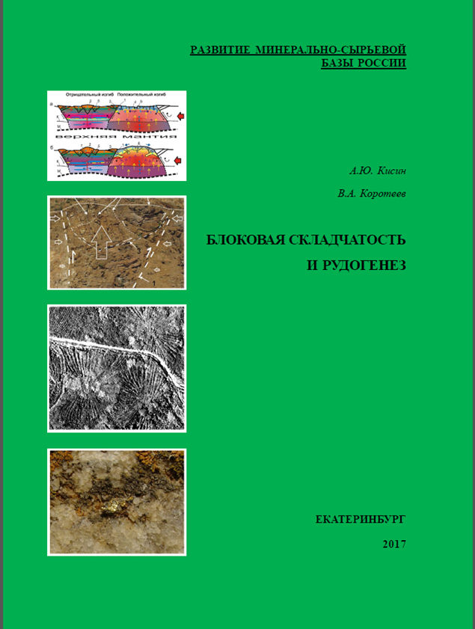

Slide 3
Кочкарский антиклинорий
Является типичным представителем гранитогнейсовых блоков с ярко проявленным купольным тектоногенезом. Протяженность антиклинория свыше 120 км, при ширине до 28 км. Границы тектонические, типа взбросов/надвигов, падающих под смежные структуры. Местами к ним приурочены тела серпентинитов и талькитов, указывающие на коровые масштабы нарушений. Купольные структуры сложены преимущественно гнейсами, гнейсогранитами и анатектическими гранитами; границы тектонические, типа зон тектонических срывов, образующих веер раскрытый кверху. Породы около- и межкупольного пространства представлены кварц-полевошпат-биотитовыми сланцами с силлиманитом и ставролитом, амфиболитами и мраморами. Метаморфизм высокоградный, зональный: в ядрах купольных структур достигал условий амфиболитовой фации, в около- и межкупольном пространстве - эпидот-амфиболитовой фации, и верхов зеленосланцевой - на удалении. Широко проявлены различные метасоматические процессы (гранитизация, калишпатизация, силицитификация и т.п.). Переход от прогрессивного этапа метаморфизма к регрессивному фиксируется появлением анатектических гранитов и дайкового комплекса, а также редкометальных миароловых пегматитов с драгоценными камнями (граница С и Р). Прогрессивный этап метаморфизма начался в позднем девоне и охватил весь каменноугольный период, а регрессивный этап занял весь пермский период и, возможно, значительную часть мезозоя.

Slide 4
Минерагения Кочкарского антиклинория
Как следует из этой карты, Кочкарский антиклинорий специализирован на золото, горный хрусталь и драгоценные камни (редкометалльные пегматиты с бериллами, полихромными турмалинами, голубыми и желтыми топазами, иногда с хризобериллом; мраморы с рубином, красной шпинелью, розовым топазом). В россыпях известны находки эвклаза, изумруда, александрита.
В западной части антиклинория имеется участок, на котором известны месторождения горного хрусталя, золота и пегматитов с драгоценными камнями.

Slide 5
Месторождения горного хрусталя, пегматитов и золота вблизи п. светлый

Slide 6
Дешифрирование космоснимка

Slide 7
Светлинское месторождение горного хрусталя
Здесь обычно выделялся седловидный прогиб. Однако, судя по геологическим данным, это небольшая купольная структура. Ее апикальная часть отчетливо просматривается в системе логов. Развиты линейные Mz-Kz коры выветривания. Распространены хлорит-биотитовые сланцы, обычно с кварцем и плагиоклазом, реже амфиболовые сланцы и амфиболиты; обычны ставролит и силлиманит (фибролит), локально – андалузит. Все это указывает на диафторез. Сланцеватость пород отрисовывает асимметричную куполовидную структуру, слегка вытянутую в меридиональном направлении. В центральной части структуры углы падения сланцеватости весьма пологие, около 10º. К востоку они быстро возрастают до 60º, а к западу медленно и плавно увеличиваются вплоть до 45º (вблизи контакта с мраморами). Подавляющая часть кварцевых жил попадает на апикальную часть структуры и ее пологое западное крыло. Преобладают жилы гранулированного кварца (жилы перекристаллизации), а хрусталеносные составляют менее 15%. В западной части купола распространен бесцветный горный хрусталь, а в его апикальной части преобладают дымчатые, цитриновые и иногда аметистовые окраски, что обычно объясняется температурной зональностью. Оказалось, что 87% хрусталеносных жил образуют угол со сланцеватостью более 67º [Кисин, 1995], что подтверждает их связь с куполом. Жилы гранулированного кварца формировались на прогрессивном этапе, а хрусталеносные – на регрессивном этапе процесса, в спокойной тектонической обстановке, что объясняем находки кристаллов горного хрусталя весом 2,5 и 3,2 т.

Slide 8
Светлинское пегматитовое поле
Расположено непосредственно к ЮВ от месторождения горного хрусталя, между Светлинским, Борисовским и Санарским куполами, что позволяет выделять здесь отрицательную межкупольную структуру. Ширина участка составляет около 2 км; распространены различные кристаллические сланцы и амфиболиты. Углы падения сланцеватости пород возрастают к центру структуры, а условия метаморфизма понижается до эпидот-амфиболитовой фации. Здесь закартировано множество даек лейкократовых анатектических гранитов, иногда содержащих редкометальные миароловые пегматиты с драгоценными камнями. Структурный контроль пегматитов объясняется тем, что перемещение гранитного расплава вверх от материнских пород вызывает падение всестороннего давления, дегазацию и возрастание его вязкости. Этим, вероятно, объясняется отсутствие гранитных даек на Светлинском месторождении горного хрусталя и проявление сильного диафтореза. Богатый летучими расплав обладает пониженной вязкостью, но внедриться он может только в боковые породы, с сохранением флюидонасыщенности и высокой подвижности. В согласии с этим находится и факт приуроченности пегматитового поля к межкупольной депрессии.

Slide 9
Светлинское месторождение золота

Slide 10
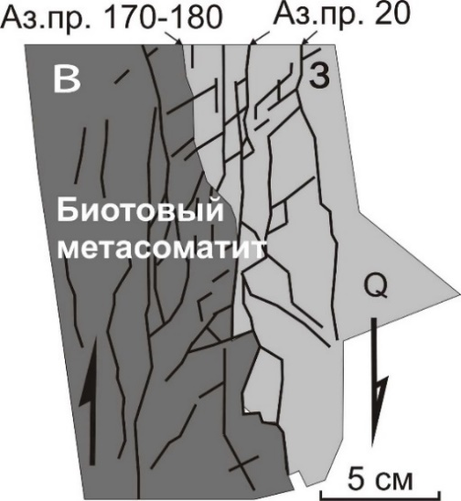
Кварцевые жилы

Slide 11
Субширотные кварцевые жилы

Slide 12
Развитие геологических процессов в позднем палеозое
1. Предполагаемое строение коры на начало позднепалеозойской уральской коллизии: осадочный слой (вулканогенно-осадочный), гранито-гнейсовый слой и нижняя кора, сложенная габбро и серпентинитами.

Slide 13
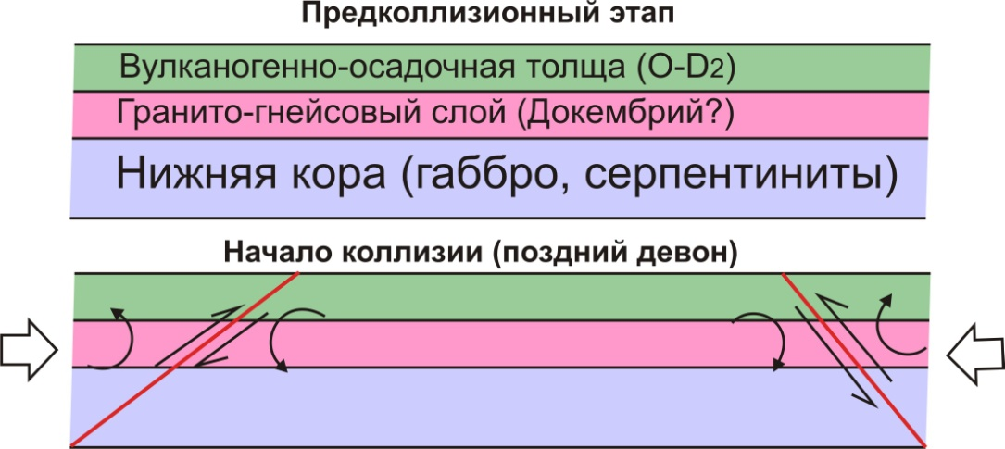
Развитие геологических процессов в позднем палеозое
2. Начало позднепалеозойской уральской коллизии, заложение глубинных надвигов и возникновение блока положительного изгиба.

Slide 14
Развитие геологических процессов в позднем палеозое
3. Опускание коры в лежачих боках надвигов вниз и возникновение мелководного морского бассейна, быстро заполняющегося терригенно-карбонатными отложениями. Утолщение коры, разогрев пород в ядре складки, метаморфизм при повышенных давлениях, отжимание горячих флюидов вверх с формированием тепловых антиклиналей и куполов. Явления гранитизации и базификации.

Slide 15
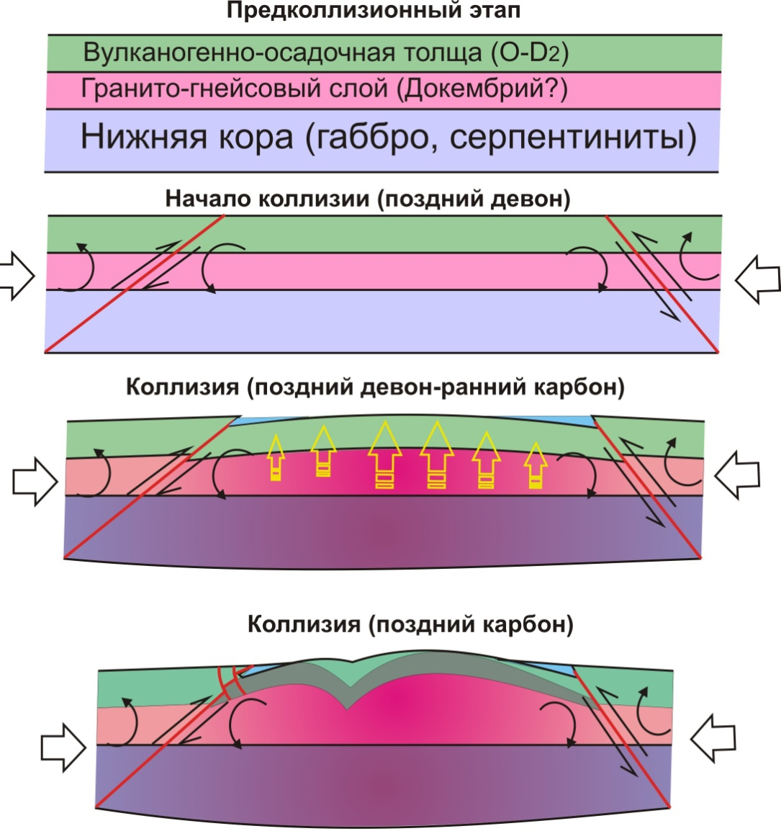
Развитие геологических процессов в позднем палеозое
4. Разогретый до пластичного материал выжимается вверх, в направлении наибольшего падения всестороннего давления, формируя брахиантиклинали и купола. Перенос масс обеспечивает перенос и большого количества тепла, а пластичные породы в ядре купола обеспечивают высокое всестороннее давление, значительно превышающее литостатическое. Купола становятся центрами зонального метаморфизма. Имеют место процессы гранитизации и базификации (привнос породы ядра купола щелочей, редких металлов и вынос в обрамление купола кремнезема, железа, магния, кальция, титана, золота и других химических элементов.

Slide 16
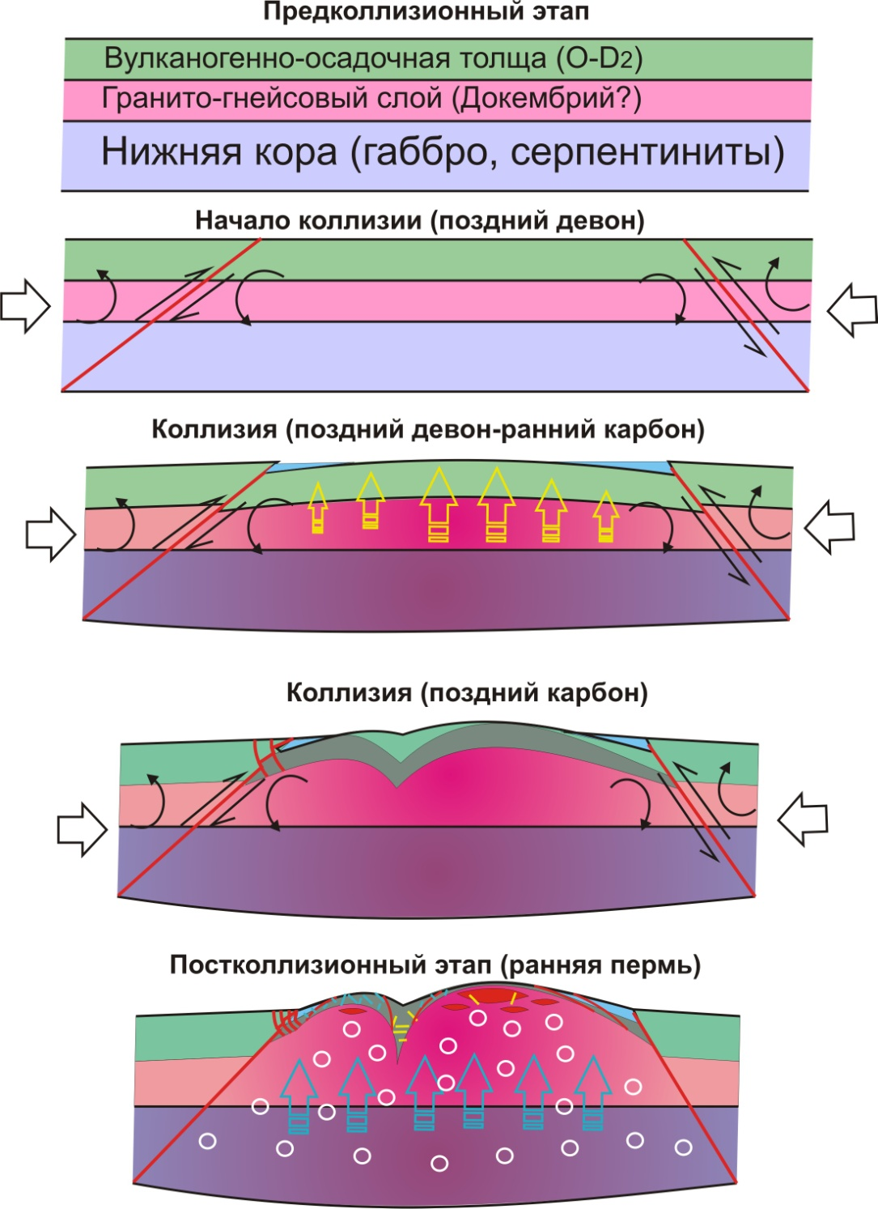
Развитие геологических процессов в позднем палеозое
5. Снятие тектонических сил одноосного горизонтального сжатия (завершение коллизионного этапа) приводит к резкому падению всестороннего давления (началу постколлизионной релаксации и пневматолито-гидротермальной стадии): появлению анатектических гранитов в апикальных частях купольных структур и миароловых редкометалльных пегматитов в межкупольных структурах, хрусталеносных кварцевых жил в надкупольных структурах. Гидротермальные процессы способствовали и формированию промышленных концентраций золота Светлинского месторождения.

Slide 17
Выводы
Минерагения Кочкарского антиклинория в целом и Светлинского участка в частности непротиворечиво объясняется купольным тектогенезом блока положительного изгиба коры.

